Slide 1

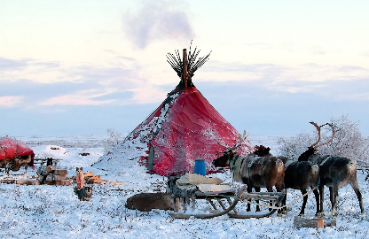
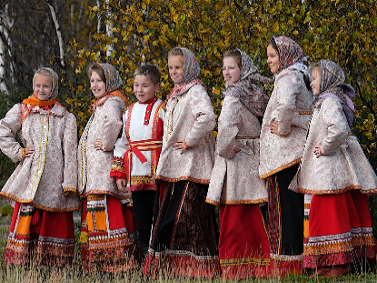

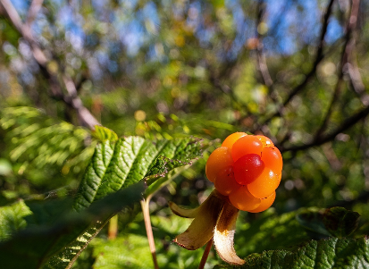

РЕЗУЛЬТАТЫ НЕЗАВИСИМОЙ
ОЦЕНКИ КАЧЕСТВА УСЛОВИЙ ОКАЗАНИЯ УСЛУГ ГОСУДАРСТВЕННЫМИ ОРГАНИЗАЦИЯМИ В СФЕРЕ КУЛЬТУРЫ, ЗДРАВООХРАНЕНИЯ, СОЦИАЛЬНОГО ОБСЛУЖИВАНИЯ
И ОБРАЗОВАНИЯ
Исследование проведено
в августе – ноябре 2021 года
в населенных пунктах
Ненецкого автономного округа
ООО «ГЭПИЦентр-1» по заказу Департамента внутренней политики Ненецкого автономного округа.
Нарьян-Мар - 2021

Slide 2

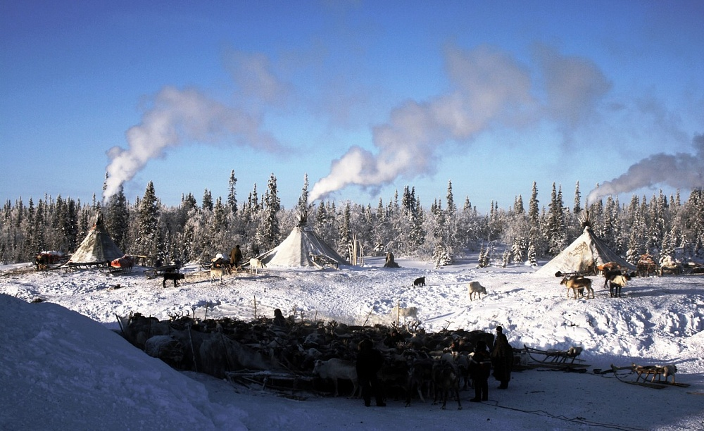
В соответствии с государственным контрактом № 6 от 16 августа 2021 по заказу Департамента внутренней политики Ненецкого автономного округа в августе-ноябре 2021 г. ООО «ГЭПИЦентр-1» провело независимую оценку качества условий оказания услуг государственными организациями в сфере культуры, образования, социального обслуживания и здравоохранения.
Независимая оценка качества условий оказания услуг организациями социальной сферы является одной из форм общественного контроля и проводится в целях определения результативности деятельности организаций указанной сферы, принятия своевременных мер по повышению эффективности их деятельности, обеспечения получателей социальных услуг дополнительной информацией о качестве работы организаций культуры, образования, социального обслуживания и здравоохранения.
Центр гуманитарных, социально-экономических и политических исследований - 1
Россия, Омская область, г. Омск, ул. Чапаева, дом 71, офис 303 тел. 8 (3812) 25-04-72http://www.gepicentr.ru/

Slide 3
Цели исследования:
- предоставление получателям услуг информации о качестве условий оказания услуг организациями в сфере культуры, образования, социального обслуживания и здравоохранения;
- повышение качества деятельности организациями в сфере культуры, образования, социального обслуживания и здравоохранения.
Задачи исследования:
1) определение значения показателей, характеризующих общие критерии оценки качества условий оказания услуг организациями в сфере культуры, образования, социального обслуживания и здравоохранения, а именно:
- показателей, характеризующих открытость и доступность информации об организации;
- показателей, характеризующих комфортность условий предоставления услуг, в том числе время ожидания предоставления услуг;
- показателей, характеризующих доступность услуг для инвалидов;
- показателей, характеризующих доброжелательность, вежливость работников организации;
- показателей, характеризующих удовлетворенность условиями оказания услуг;
2) обобщение и анализ полученных значений показателей, характеризующих общие критерии оценки качества условий оказания услуг организациями в сфере культуры, образования, социального обслуживания и здравоохранения;
3) разработка предложений по повышению качества условий оказания социальных услуг организациями.
ООО «ГЭПИЦентр-2» Россия, 644099, г. Омск, ул. Ленина, 8а. Телефон (3812) 25-04-72, 21-30-11
E-mail asgard@gepicentr.ru, http://gepicentr.ru/
Центр гуманитарных, социально-экономических и политических исследований - 1
Россия, Омская область, г. Омск, ул. Чапаева, дом 71, офис 303 тел. 8 (3812) 25-04-72http://www.gepicentr.ru/

Slide 4
География исследования:
муниципальные образования городского округа город Нарьян-Мар и Заполярного муниципального района Ненецкого автономного округа
Объект исследования:
- организации культуры, образования и здравоохранения НАО;
- граждане, являющиеся получателями услуг в организациях в сфере культуры, образования, социального обслуживания и здравоохранения.
Предмет исследования:
значения показателей, характеризующих общие критерии оценки качества условий оказания услуг организациями культуры, образования, социального обслуживания и здравоохранения.
Методы исследования:
1) опрос получателей услуг:
- анкетирование получателей услуг;
- интервьюирование получателей услуг;
2) наблюдение - сбор информации о деятельности учреждений, размещенной на общедоступных информационных ресурсах (на официальном сайте для размещения информации о государственных учреждениях (www.bus.gov.ru), на официальных сайтах органов государственной власти региона, на сайтах и информационных стендах обследуемых организаций.
Центр гуманитарных, социально-экономических и политических исследований - 1
Россия, Омская область, г. Омск, ул. Чапаева, дом 71, офис 303 тел. 8 (3812) 25-04-72http://www.gepicentr.ru/

Slide 5
Сбор и обобщение информации о качестве условий оказания услуг организациями социальной сферы на территории РФ регламентированы:
Постановление Правительства Российской Федерации от 31 мая 2018 г. № 638 «Об утверждении Правил сбора и обобщения информации о качестве условий оказания услуг организациями в сфере культуры, охраны здоровья, образования, социального обслуживания и федеральными учреждениями медико-социальной экспертизы».
Приказ Министерства труда и социальной защиты Российской Федерации от 31 мая 2018 г. № 344н «Об утверждении Единого порядка расчета показателей, характеризующих общие критерии оценки качества условий оказания услуг организациями в сфере культуры, охраны здоровья, образования, социального обслуживания и федеральными учреждениями медико-социальной экспертизы».
Приказ Министерства труда и социальной защиты Российской Федерации от 30 октября 2018 г. № 675н «Об утверждении Методики выявления и обобщения мнения граждан о качестве условий оказания услуг организациями в сфере культуры, охраны здоровья, образования, социального обслуживания и федеральными учреждениями медико-социальной экспертизы».
- Федеральный закон от 27 июля 2006 г. № 152-ФЗ «О персональных данных».
Центр гуманитарных, социально-экономических и политических исследований - 1
Россия, Омская область, г. Омск, ул. Чапаева, дом 71, офис 303 тел. 8 (3812) 25-04-72http://www.gepicentr.ru/

Slide 6
Критерии и показатели оценки качества условий оказания услуг организациями социальной сферы:
№ | Критерии | Показатели
1. | Открытость и доступность информации об организации | 1.1. Соответствие информации о деятельности организации, размещенной на общедоступных информационных ресурсах, ее содержанию и порядку (форме), установленным законодательными и иными НПА РФ
 |  | 1.2. Наличие на официальном сайте организации информация о дистанционных способах обратной связи и взаимодействия с получателями услуг и их функционирование
 |  | 1.3. Доля получателей услуг, удовлетворенных открытостью, полнотой и доступностью информации о деятельности организации
2. | Комфортность условий предоставления услуг, в том числе время ожидания предоставления услуг | 2.1. Обеспечение в организации комфортных условий для предоставления услуг
 |  | 2.2. Время ожидания предоставления услуги. (показатель не установлен для организаций культуры и образования)
 |  | 2.3. Доля получателей услуг, удовлетворенных комфортностью предоставления услуг
3. | Доступность услуг для инвалидов | 3.1. Оборудование помещений организации социальной сферы и прилегающей к ней территории с учетом доступности для инвалидов
 |  | 3.2. Обеспечение в организации социальной сферы условий доступности, позволяющих инвалидам получать услуги наравне с другими
 |  | 3.3. Доля получателей услуг, удовлетворенных доступностью услуг для инвалидов
4. | Доброжелательность, вежливость работников организаций | 4.1. Доля получателей услуг, удовлетворенных доброжелательностью, вежливостью работников организации социальной сферы, обеспечивающих первичный контакт и информирование получателя услуги при непосредственном обращении в организацию
 |  | 4.2. Доля получателей услуг, удовлетворенных доброжелательностью, вежливостью работников организации социальной сферы, обеспечивающих непосредственное оказание услуги при обращении в организацию
 |  | 4.3. Доля получателей услуг, удовлетворенных доброжелательностью, вежливостью работников организации социальной сферы при использовании дистанционных форм взаимодействия
5. | Удовлетворенность условиями оказания услуг | 5.1. Доля получателей услуг, которые готовы рекомендовать организацию социальной сферы родственникам и знакомым (могли бы ее рекомендовать, если бы была возможность выбора организации социальной сферы)
 |  | 5.2. Доля получателей услуг, удовлетворенных организационными условиями предоставления услуг (удовлетворенность графиком работы организации/ структурного подразделения/ отдельных специалистов, периодичностью прихода социального работника на дом и прочее)
 |  | 5.3. Доля получателей услуг, удовлетворенных в целом условиями оказания услуг в организации социальной сферы
Центр гуманитарных, социально-экономических и политических исследований - 1
Россия, Омская область, г. Омск, ул. Чапаева, дом 71, офис 303 тел. 8 (3812) 25-04-72http://www.gepicentr.ru/

Slide 7
Независимая оценка качества условий оказания услуг организациями культуры
Обследованные организации культуры:
№ п/п | Наименование организации | Численность получателей услуг в 2020 году, чел. | Численность выборочной совокупности, чел., с учетом рекомендаций Минтруда России (планируемая) | Численность выборочной совокупности, чел., (фактическая)
Независимая оценка качества условий оказания услуг государственными организациями в сфере культуры
1 | ГБУК «Этнокультурный центр НАО» | 44389 | 600 | 628
2 | ГБУК НАО «Великовисочный центральный Дом культуры» | 1076 | 108 | 266
3 | ГБУК НАО «Дом культуры поселка Красное» | 1570 | 157 | 159
4 | ГБУК НАО «Клуб «Созвездие» поселка Искателей» | 7250 | 600 | 649
5 | ГБУК НАО «Ненецкая центральная библиотека имени А.И. Пичкова» | 44389 | 600 | 608
6 | ГБУК НАО «Пустозерский центральный Дом культуры» | 796 | 80 | 94
7 | ГБУК НАО «Тельвисочный социально-культурный центр «Престиж» | 865 | 87 | 117
Всего по организациям культуры |  | 100335 | 2232 | 2521
Центр гуманитарных, социально-экономических и политических исследований - 1
Россия, Омская область, г. Омск, ул. Чапаева, дом 71, офис 303 тел. 8 (3812) 25-04-72http://www.gepicentr.ru/

Slide 8
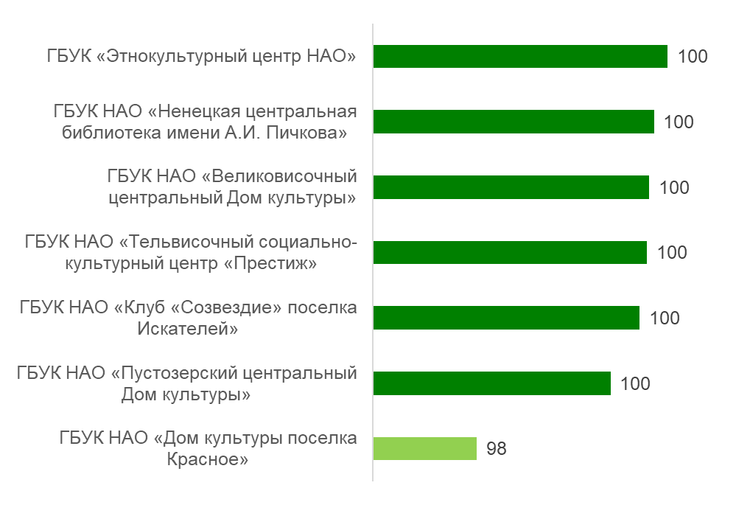
Независимая оценка качества условий оказания услуг организациями культуры
Рейтинг организаций культуры по критерию:
«Открытость и доступность информации об организациях культуры»
Центр гуманитарных, социально-экономических и политических исследований - 1
Россия, Омская область, г. Омск, ул. Чапаева, дом 71, офис 303 тел. 8 (3812) 25-04-72http://www.gepicentr.ru/

Slide 9
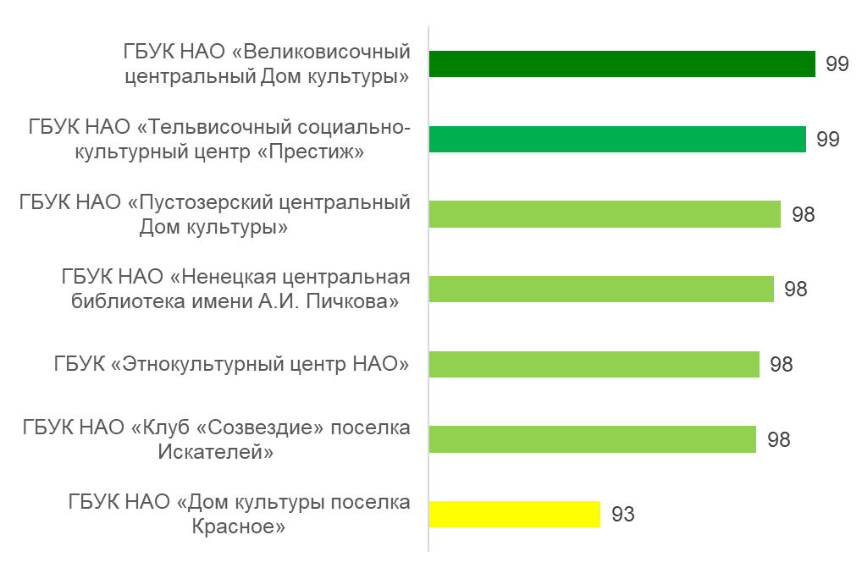
Независимая оценка качества условий оказания услуг организациями культуры
Рейтинг организаций культуры по критерию:
«Комфортность условий предоставления услуг»
Центр гуманитарных, социально-экономических и политических исследований - 1
Россия, Омская область, г. Омск, ул. Чапаева, дом 71, офис 303 тел. 8 (3812) 25-04-72http://www.gepicentr.ru/

Slide 10
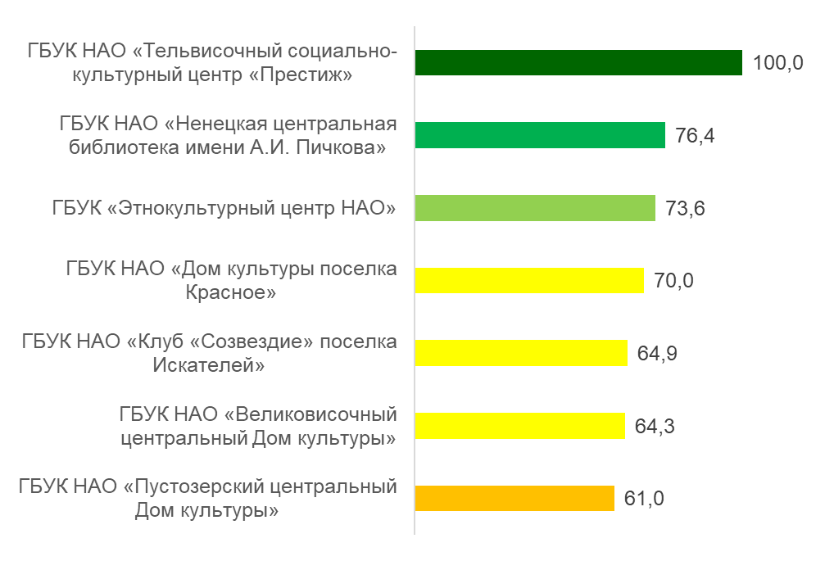
Независимая оценка качества условий оказания услуг организациями культуры
Рейтинг организаций культуры по критерию:
«Доступность услуг для инвалидов»
Центр гуманитарных, социально-экономических и политических исследований - 1
Россия, Омская область, г. Омск, ул. Чапаева, дом 71, офис 303 тел. 8 (3812) 25-04-72http://www.gepicentr.ru/

Slide 11
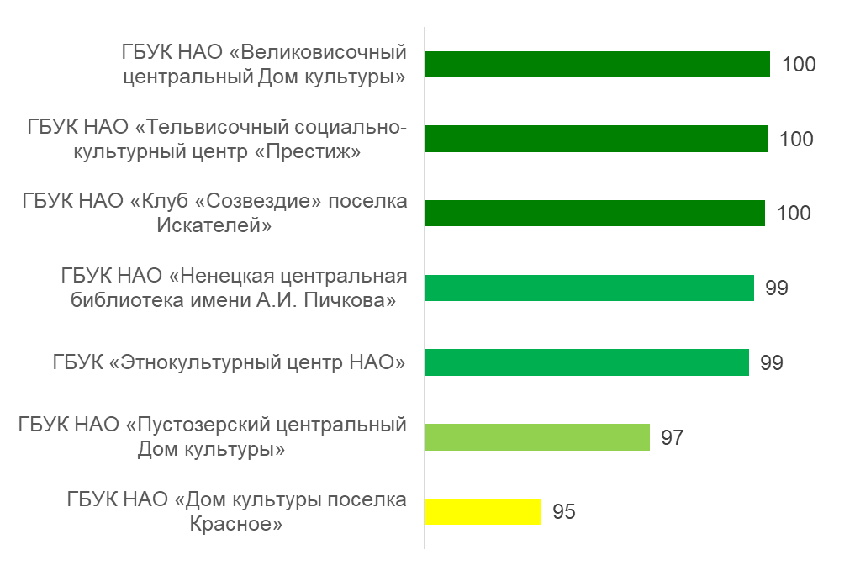
Независимая оценка качества условий оказания услуг организациями культуры
Рейтинг организаций культуры по критерию:
«Доброжелательность, вежливость работников организаций культуры»
Центр гуманитарных, социально-экономических и политических исследований - 1
Россия, Омская область, г. Омск, ул. Чапаева, дом 71, офис 303 тел. 8 (3812) 25-04-72http://www.gepicentr.ru/

Slide 12
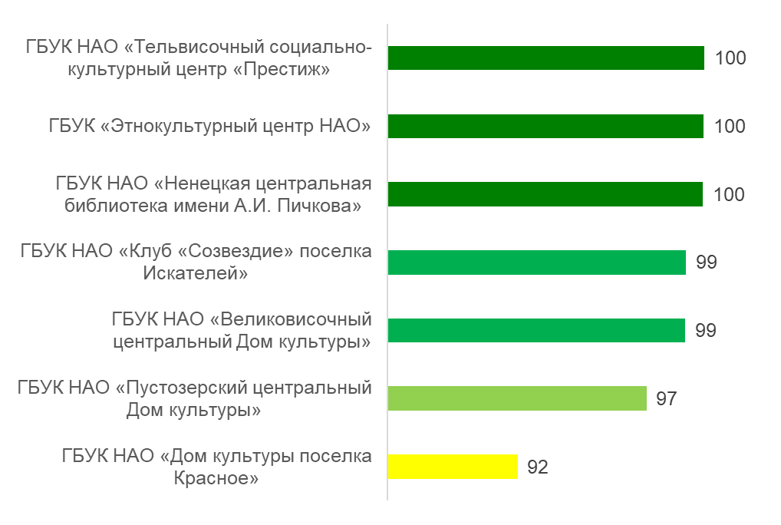
Независимая оценка качества условий оказания услуг организациями культуры
Рейтинг организаций культуры по критерию:
«Удовлетворенность условиями оказания услуг»
Центр гуманитарных, социально-экономических и политических исследований - 1
Россия, Омская область, г. Омск, ул. Чапаева, дом 71, офис 303 тел. 8 (3812) 25-04-72http://www.gepicentr.ru/

Slide 13
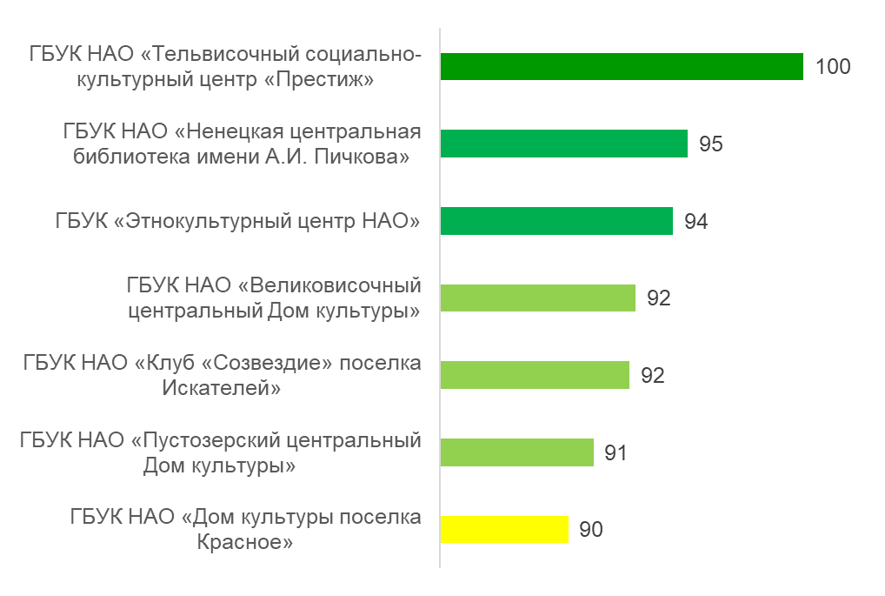
Независимая оценка качества условий оказания услуг организациями культуры
Общий рейтинг по средней оценке организаций культуры:
Центр гуманитарных, социально-экономических и политических исследований - 1
Россия, Омская область, г. Омск, ул. Чапаева, дом 71, офис 303 тел. 8 (3812) 25-04-72http://www.gepicentr.ru/

Slide 14
Независимая оценка качества условий оказания услуг организациями культуры
Выводы:
Максимальное значение показателей (99,7 балла из 100 возможных), характеризующих общие критерии оценки качества условий оказания услуг организациями в сфере культуры, получено ГБУК НАО «Тельвисочный социально-культурный центр «Престиж».
Аутсайдером рейтинга 2021 года стало ГБУК НАО «Дом культуры поселка Красное», получив 89,5 балла из 100 возможных.
Рекомендации:
Повысить уровень доброжелательности, вежливости работников организаций в отношении получателей услуг .
Повысить уровень доступности услуг для инвалидов и возможностей получать их наравне с другими.
Повысить уровень комфортности условий предоставления услуг в организациях.
Содействовать повышению уровня общей удовлетворенности условиями оказания услуг в организациях, в частности организационными условиями предоставления услуг (график работы, навигация в организации и пр.).
Устранить несоответствие информации о деятельности организаций, размещенной на общедоступных информационных ресурсах, требованиям к ее перечню и содержанию в НПА.
Центр гуманитарных, социально-экономических и политических исследований - 1
Россия, Омская область, г. Омск, ул. Чапаева, дом 71, офис 303 тел. 8 (3812) 25-04-72http://www.gepicentr.ru/

Slide 15
Независимая оценка качества условий оказания услуг организациями образования
Обследованные организации образования:
№ | Полное наименование организации | Численность обучающихся, чел. | Численность выборочной совокупности, чел. (план) | Количество респондентов, чел. (факт)
1. | государственное бюджетное дошкольное образовательное учреждение Ненецкого автономного округа «Центр развития ребенка – детский сад п. Искателей» | 213 | 21 | 35
2. | государственное бюджетное дошкольное образовательное учреждение Ненецкого автономного округа «Центр развития ребенка – детский сад «Гнездышко» | 240 | 24 | 194
3. | государственное бюджетное общеобразовательное учреждение Ненецкого автономного округа «Средняя школа № 5» | 556 | 56 | 334
4. | государственное бюджетное общеобразовательное учреждение Ненецкого автономного округа «Средняя школа п. Искателей» | 914 | 91 | 215
5. | государственное бюджетное общеобразовательное учреждение Ненецкого автономного округа «Средняя школа с. Ома» | 122 | 12 | 24
6. | государственное бюджетное общеобразовательное учреждение Ненецкого автономного округа «Средняя школа п. Красное» | 208 | 21 | 126
7. | государственное бюджетное профессиональное образовательное учреждение Ненецкого автономного округа «Ненецкое профессиональное училище» | 321 | 32 | 32
8. | государственное бюджетное профессиональное образовательное учреждение Ненецкого автономного округа «Нарьян-Марский социально-гуманитарный колледж имени И.П. Выучейского» | 423 | 42 | 149
9. | государственное бюджетное профессиональное образовательное учреждение Ненецкого автономного округа «Ненецкий аграрно-экономический техникум имени В.Г. Волкова» | 456 | 46 | 181
10. | государственное бюджетное учреждение дополнительного образования Ненецкого автономного округа «Дворец спорта «Норд» | 1382 | 138 | 260
Всего: |  | 4835 | 483 | 1550
Центр гуманитарных, социально-экономических и политических исследований - 1
Россия, Омская область, г. Омск, ул. Чапаева, дом 71, офис 303 тел. 8 (3812) 25-04-72http://www.gepicentr.ru/

Slide 16
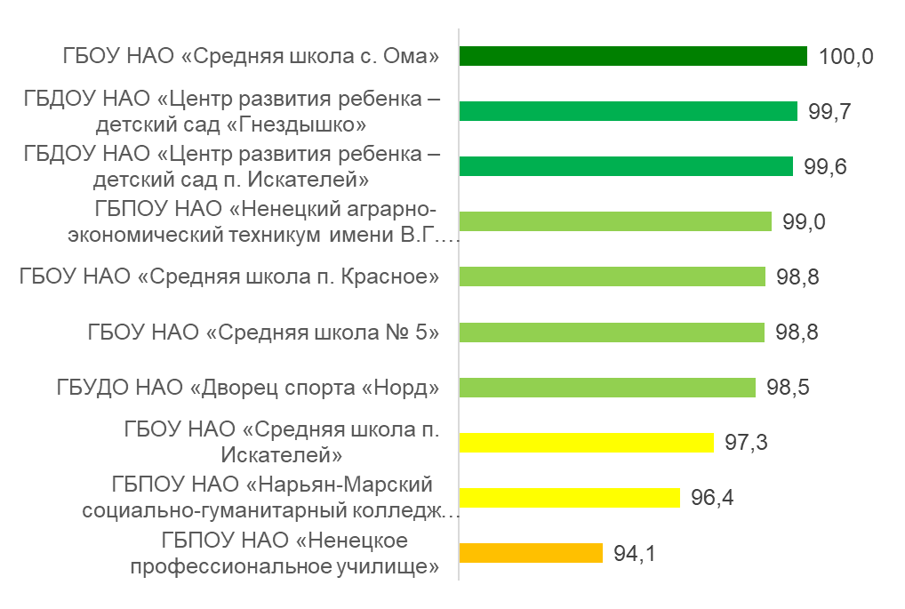
Независимая оценка качества условий оказания услуг организациями образования
Рейтинг организаций образования по критерию:
«Открытость и доступность информации об организации образования»
Центр гуманитарных, социально-экономических и политических исследований - 1
Россия, Омская область, г. Омск, ул. Чапаева, дом 71, офис 303 тел. 8 (3812) 25-04-72http://www.gepicentr.ru/

Slide 17
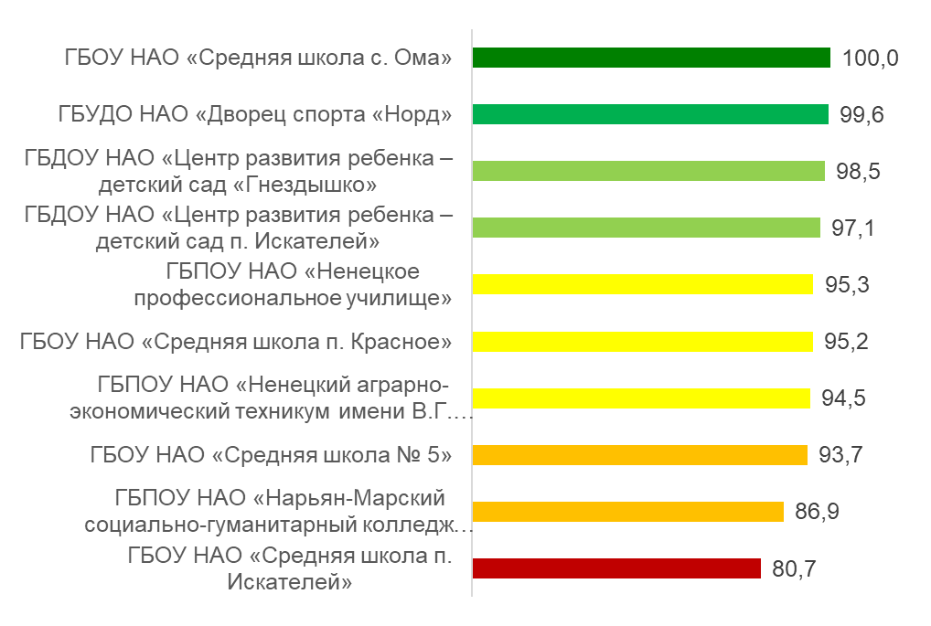
Независимая оценка качества условий оказания услуг организациями образования
Рейтинг организаций образования по критерию:
«Комфортность условий предоставления услуг»
Центр гуманитарных, социально-экономических и политических исследований - 1
Россия, Омская область, г. Омск, ул. Чапаева, дом 71, офис 303 тел. 8 (3812) 25-04-72http://www.gepicentr.ru/

Slide 18
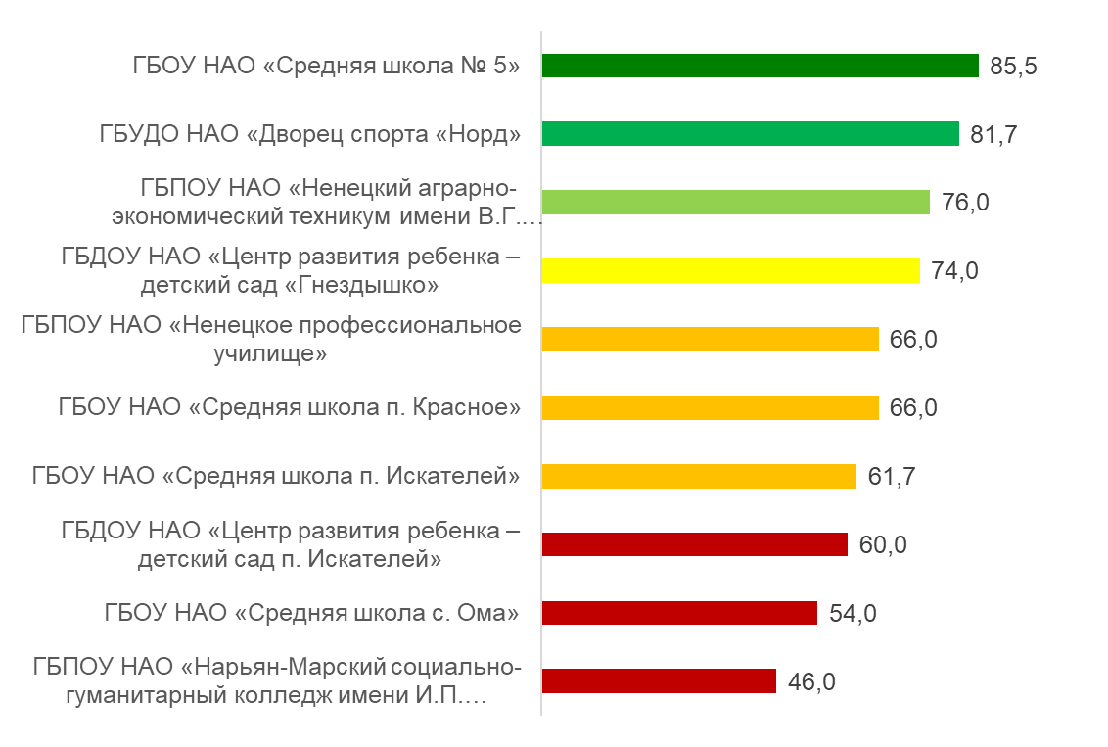
Независимая оценка качества условий оказания услуг организациями образования
Рейтинг организаций образования по критерию:
«Доступность услуг для инвалидов»
Центр гуманитарных, социально-экономических и политических исследований - 1
Россия, Омская область, г. Омск, ул. Чапаева, дом 71, офис 303 тел. 8 (3812) 25-04-72http://www.gepicentr.ru/

Slide 19
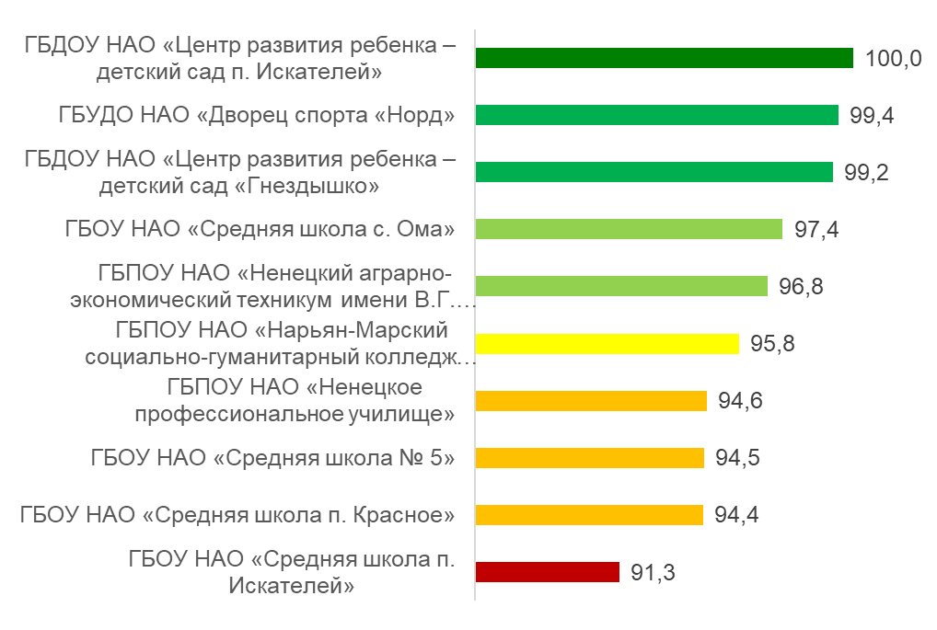
Независимая оценка качества условий оказания услуг организациями образования
Рейтинг организаций образования по критерию:
«Доброжелательность, вежливость работников организаций образования»
Центр гуманитарных, социально-экономических и политических исследований - 1
Россия, Омская область, г. Омск, ул. Чапаева, дом 71, офис 303 тел. 8 (3812) 25-04-72http://www.gepicentr.ru/

Slide 20
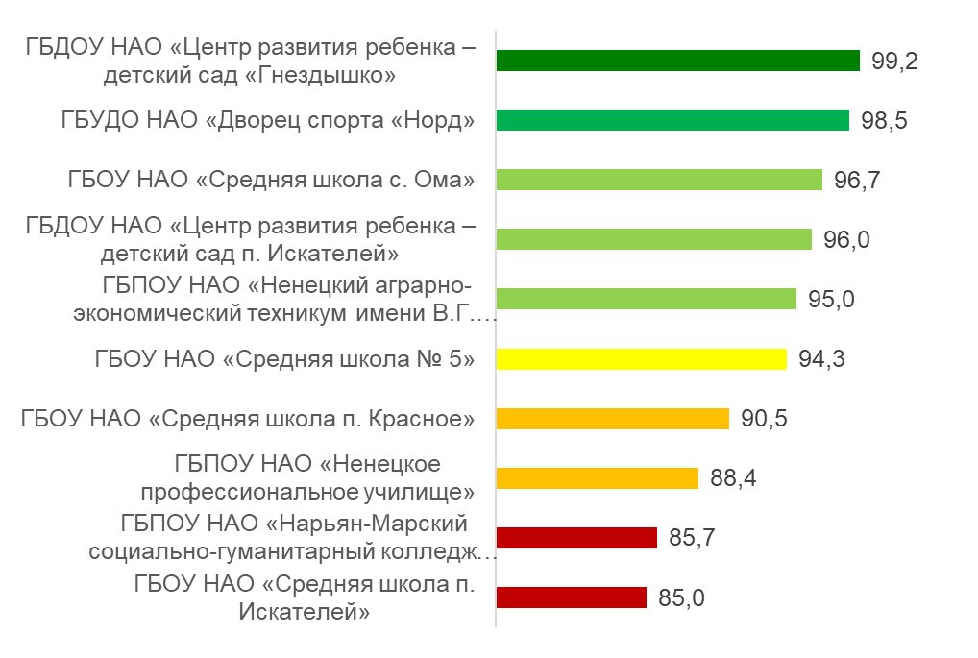
Независимая оценка качества условий оказания услуг организациями образования
Рейтинг организаций образования по критерию:
«Удовлетворенность условиями оказания услуг»
Центр гуманитарных, социально-экономических и политических исследований - 1
Россия, Омская область, г. Омск, ул. Чапаева, дом 71, офис 303 тел. 8 (3812) 25-04-72http://www.gepicentr.ru/

Slide 21

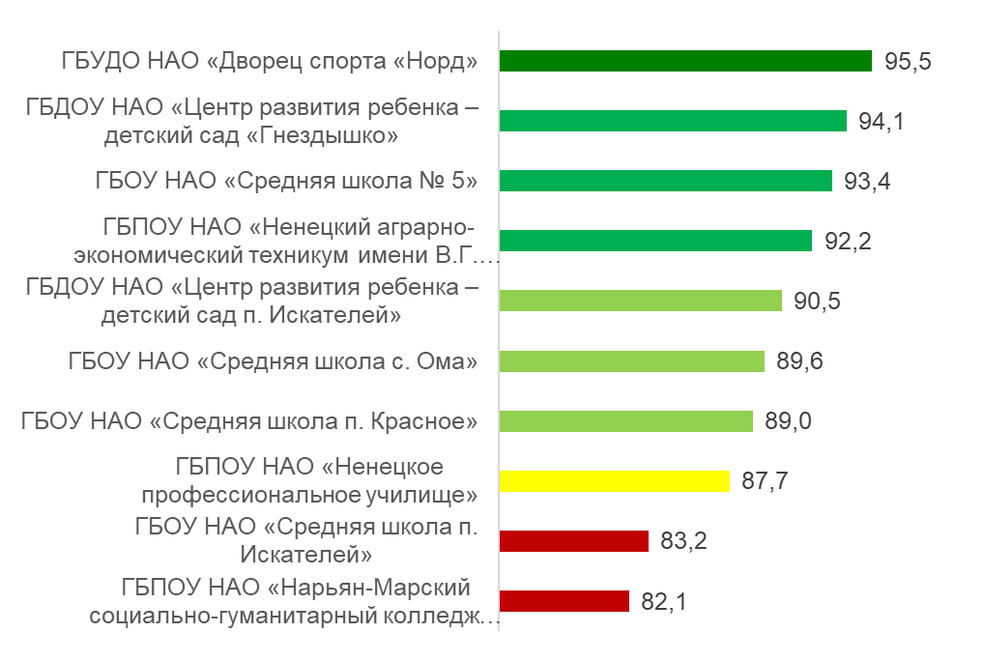
Независимая оценка качества условий оказания услуг организациями образования
Общий рейтинг по средней оценке организаций образования:
Центр гуманитарных, социально-экономических и политических исследований - 1
Россия, Омская область, г. Омск, ул. Чапаева, дом 71, офис 303 тел. 8 (3812) 25-04-72http://www.gepicentr.ru/

Slide 22
Независимая оценка качества условий оказания услуг организациями образования
Выводы:
Максимальное значение показателей (95,5 балла из 100 возможных), характеризующих общие критерии оценки качества условий оказания услуг организациями в сфере образования, получено ГБУДО НАО «Дворец спорта «Норд».
Замыкают рейтинг 2021 года образовательные организации ГБПОУ НАО «Нарьян-Марский социально-гуманитарный колледж имени И.П. Выучейского», ГБОУ НАО «Средняя школа п. Искателей», получившие оценки 82,1 и 83,2 балла из 100 возможных.
Рекомендации:
Устранить несоответствие информации о деятельности организаций, размещенной на общедоступных информационных ресурсах, требованиям к ее перечню и содержанию в НПА.
Повысить уровень доброжелательности, вежливости работников организаций в отношении получателей услуг .
Повысить уровень доступности услуг для инвалидов и возможностей получать их наравне с другими.
Повысить уровень комфортности условий предоставления услуг в организациях.
Содействовать повышению уровня общей удовлетворенности условиями оказания услуг в организациях, в частности организационными условиями предоставления услуг (график работы, навигация в организации и пр.).
Центр гуманитарных, социально-экономических и политических исследований - 1
Россия, Омская область, г. Омск, ул. Чапаева, дом 71, офис 303 тел. 8 (3812) 25-04-72http://www.gepicentr.ru/

Slide 23
Независимая оценка качества условий оказания услуг организациями социального обслуживания
Обследованные организации:
№ | Наименование организации социального обслуживания | Количество получателей социальных услуг, в том числе по формам социального обслуживания |  |  | Выборочная совокупность (план) | Выборочная совокупность (фактическая)
 |  | стационарная | полустационарная | на дому
1 | ГБСУ СО системы социальной защиты населения НАО «Пустозерский дом-интернат для престарелых и инвалидов» | 90 | - | - | 36 | 39
2 | ГБУ СО населения НАО «Комплексный центр социального обслуживания» | 320 | 400 | 93 | 325 | 326
3 | МОО по оказанию помощи детям с ОВЗ и инвалидам, и их семьям «Особое детство» | - | 80 | - | 32 | 33
4 | РОО по предоставлению социальных услуг и оказанию помощи людям, находящимся в сложной жизненной ситуации «Добро без границ» | - | 5 | - | 2 | 3
 | Итог: |  |  |  | 395 | 401
Центр гуманитарных, социально-экономических и политических исследований - 1
Россия, Омская область, г. Омск, ул. Чапаева, дом 71, офис 303 тел. 8 (3812) 25-04-72http://www.gepicentr.ru/

Slide 24
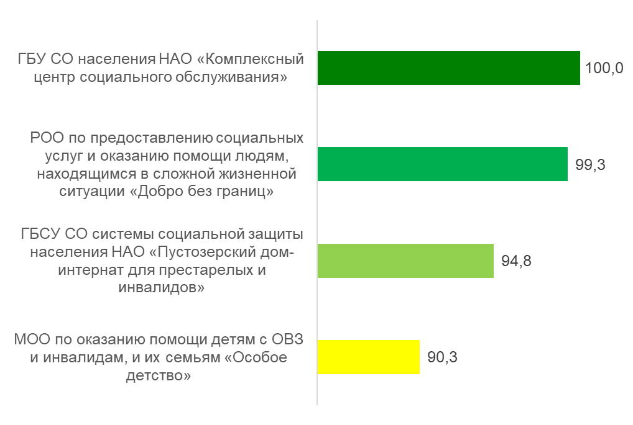
Независимая оценка качества условий оказания услуг организациями социального обслуживания
Рейтинг организаций здравоохранения по критерию:
«Открытость и доступность информации об организации»
Центр гуманитарных, социально-экономических и политических исследований - 1
Россия, Омская область, г. Омск, ул. Чапаева, дом 71, офис 303 тел. 8 (3812) 25-04-72http://www.gepicentr.ru/

Slide 25
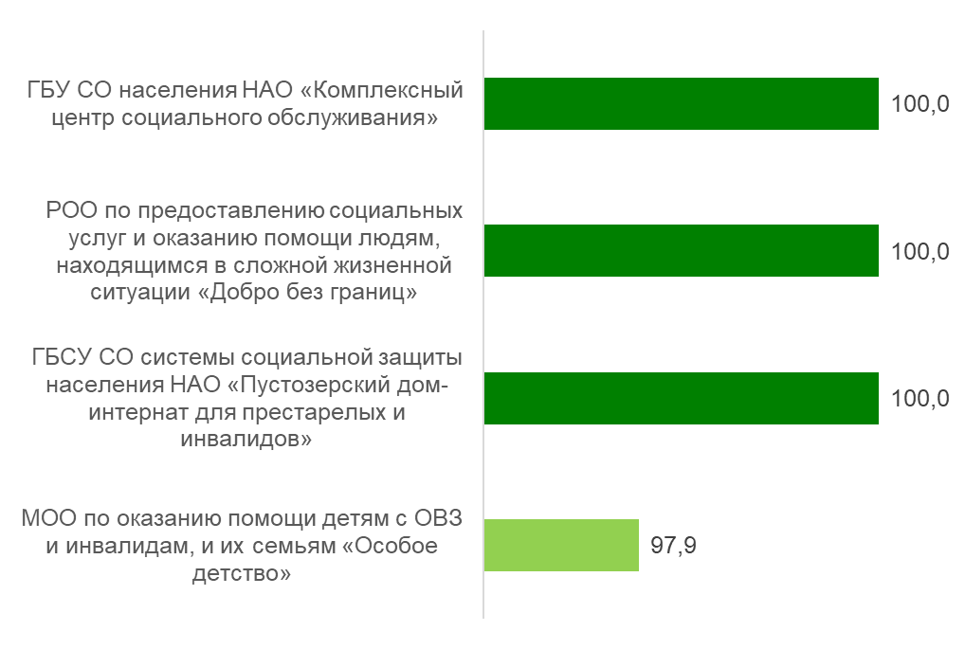
Независимая оценка качества условий оказания услуг организациями социального обслуживания
Рейтинг организаций здравоохранения по критерию:
«Комфортность условий предоставления услуг»
Центр гуманитарных, социально-экономических и политических исследований - 1
Россия, Омская область, г. Омск, ул. Чапаева, дом 71, офис 303 тел. 8 (3812) 25-04-72http://www.gepicentr.ru/

Slide 26
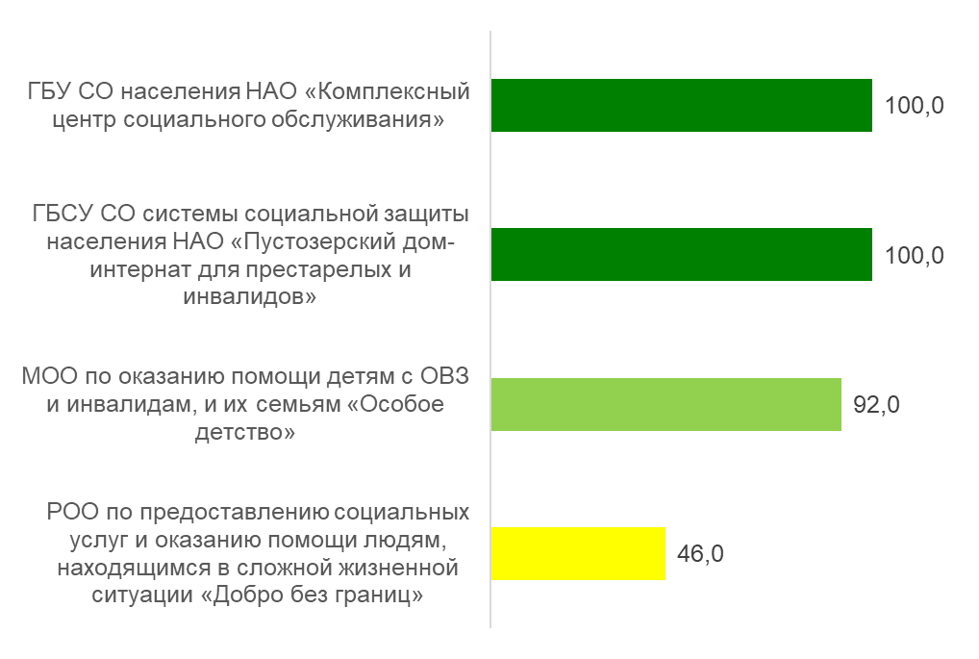
Независимая оценка качества условий оказания услуг организациями социального обслуживания
Рейтинг организаций здравоохранения по критерию:
«Доступность услуг для инвалидов»
Центр гуманитарных, социально-экономических и политических исследований - 1
Россия, Омская область, г. Омск, ул. Чапаева, дом 71, офис 303 тел. 8 (3812) 25-04-72http://www.gepicentr.ru/

Slide 27
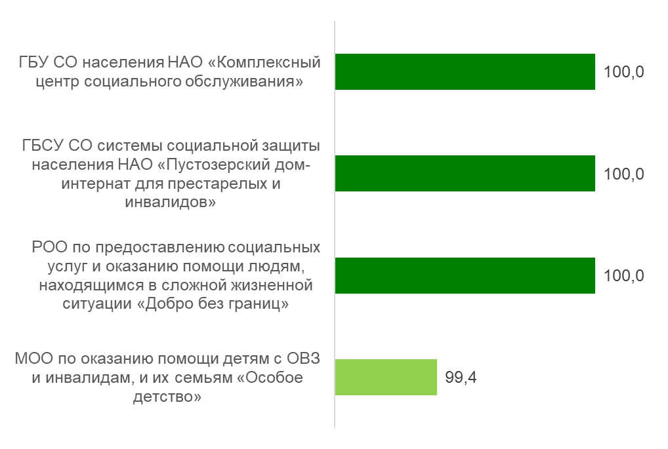
Независимая оценка качества условий оказания услуг организациями социального обслуживания
Рейтинг организаций здравоохранения по критерию:
«Доброжелательность, вежливость работников организации»
Центр гуманитарных, социально-экономических и политических исследований - 1
Россия, Омская область, г. Омск, ул. Чапаева, дом 71, офис 303 тел. 8 (3812) 25-04-72http://www.gepicentr.ru/

Slide 28
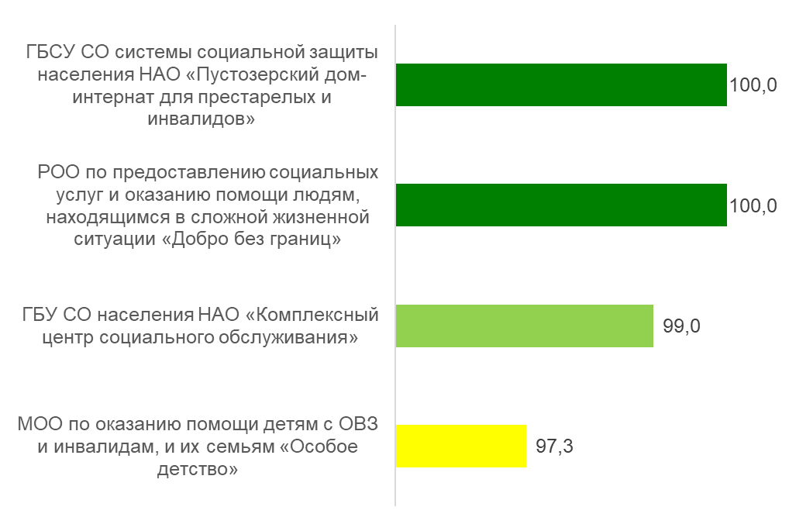
Независимая оценка качества условий оказания услуг организациями социального обслуживания
Рейтинг организаций здравоохранения по критерию:
«Удовлетворенность условиями оказания услуг»
Центр гуманитарных, социально-экономических и политических исследований - 1
Россия, Омская область, г. Омск, ул. Чапаева, дом 71, офис 303 тел. 8 (3812) 25-04-72http://www.gepicentr.ru/

Slide 29
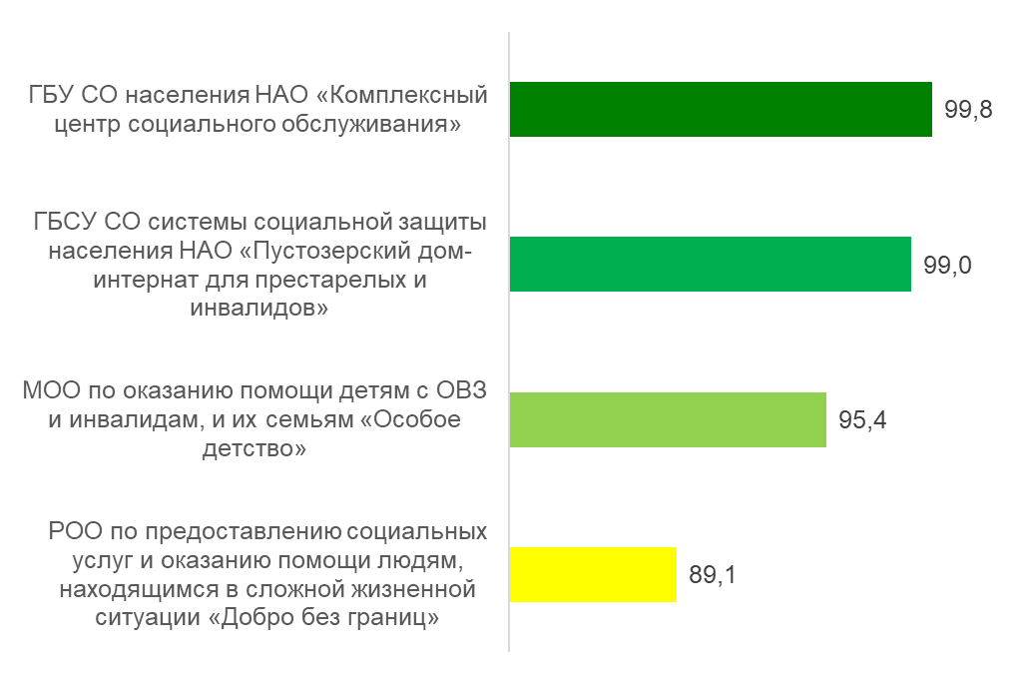
Независимая оценка качества условий оказания услуг организациями социального обслуживания
Общий рейтинг по средней оценке организаций здравоохранения:
Центр гуманитарных, социально-экономических и политических исследований - 1
Россия, Омская область, г. Омск, ул. Чапаева, дом 71, офис 303 тел. 8 (3812) 25-04-72http://www.gepicentr.ru/

Slide 30
Независимая оценка качества условий оказания услуг организациями социального обслуживания
Выводы:
Лидером рейтинга среди организаций социального обслуживания стало ГБУ СО населения НАО «Комплексный центр социального обслуживания», получившее 99,8 балла из 100,0 возможных.
Замыкает рейтинг 2021 года организация социального обслуживания РОО по предоставлению социальных услуг и оказанию помощи людям, находящимся в сложной жизненной ситуации «Добро без границ», получившее оценку 89,1 балла из 100 возможных.
Рекомендации:
Устранить несоответствие информации о деятельности организаций, размещенной на общедоступных информационных ресурсах, требованиям к ее перечню и содержанию в НПА.
Повысить уровень доброжелательности, вежливости работников организаций в отношении получателей услуг .
Повысить уровень доступности услуг для инвалидов и возможностей получать их наравне с другими.
Повысить уровень комфортности условий предоставления услуг в организациях.
Содействовать повышению уровня общей удовлетворенности условиями оказания услуг в организациях, в частности организационными условиями предоставления услуг (в т.ч. время ожидания, график работы, навигация в организации и пр.).
Центр гуманитарных, социально-экономических и политических исследований - 1
Россия, Омская область, г. Омск, ул. Чапаева, дом 71, офис 303 тел. 8 (3812) 25-04-72http://www.gepicentr.ru/

Slide 31
Независимая оценка качества условий оказания услуг организациями здравоохранения
Обследованные организации здравоохранения:
№ п/п | Наименование организации | Общее количество анкет (план) | Общее количество анкет (фактическое)
1. | ГБУЗ НАО «Ненецкая окружная стоматологическая поликлиника» | 150 | 160
2. | ГБУЗ НАО «Центральная районная поликлиника Заполярного района Ненецкого автономного округа» | 300 | 320
3. | ГБУЗ НАО «Ненецкая окружная больница имени Р.И. Батмановой» | 600 | 664
4. | ООО «Заполярный медицинский центр» | 50 | 75
5. | ООО «Федоров» | 50 | 64
6. | ГБУЗ НАО «Окружной противотуберкулезный диспансер» | 200 | 205
7. | ИП Матвеева И.Н. | 50 | 55
8. | ООО «Ультрамедплюс» | 50 | 59
 | Итого | 1450 | 1602
Центр гуманитарных, социально-экономических и политических исследований - 1
Россия, Омская область, г. Омск, ул. Чапаева, дом 71, офис 303 тел. 8 (3812) 25-04-72http://www.gepicentr.ru/

Slide 32
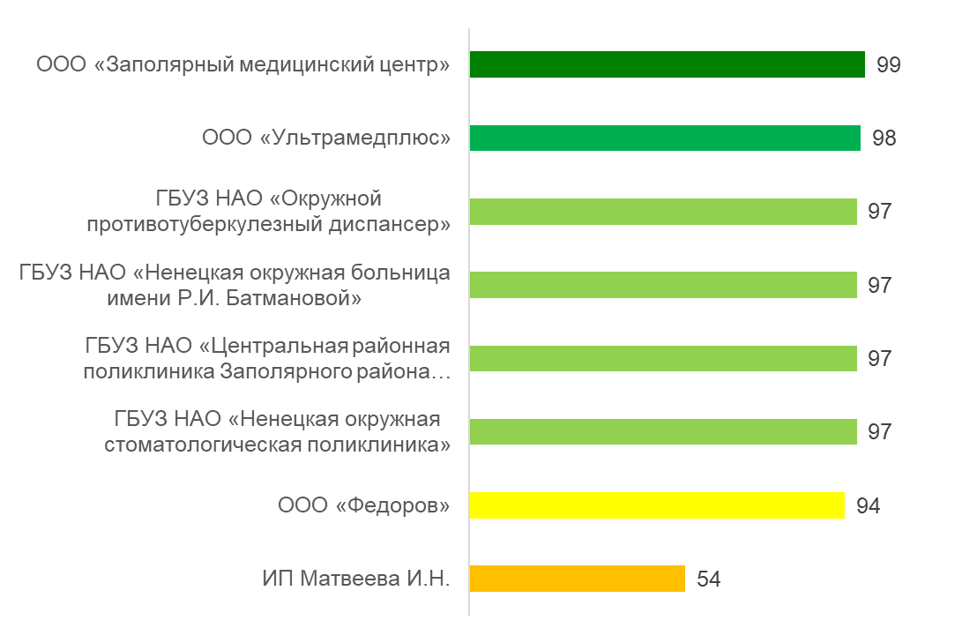
Независимая оценка качества условий оказания услуг организациями здравоохранения
Рейтинг организаций здравоохранения по критерию:
«Открытость и доступность информации об организации»
Центр гуманитарных, социально-экономических и политических исследований - 1
Россия, Омская область, г. Омск, ул. Чапаева, дом 71, офис 303 тел. 8 (3812) 25-04-72http://www.gepicentr.ru/

Slide 33
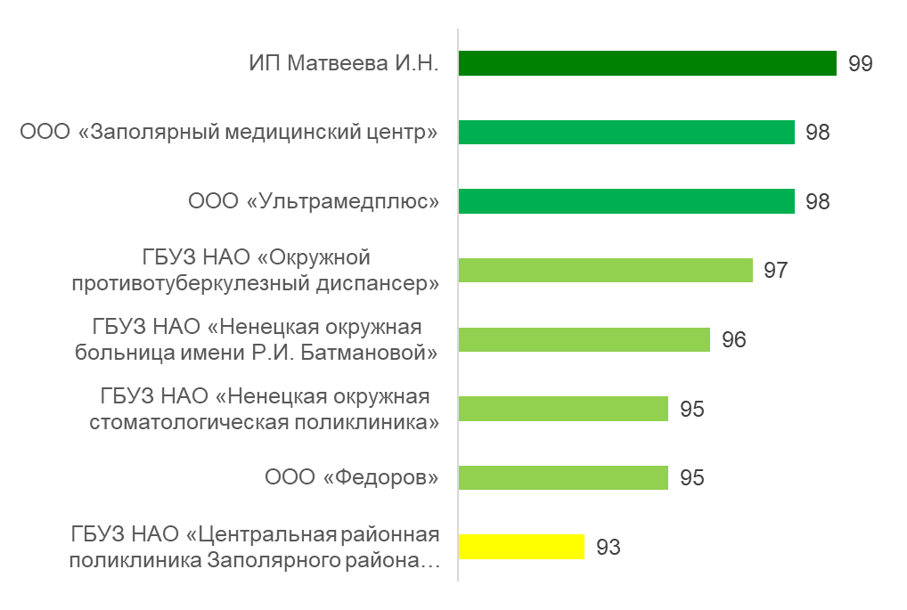
Независимая оценка качества условий оказания услуг организациями здравоохранения
Рейтинг организаций здравоохранения по критерию:
«Комфортность условий предоставления услуг»
Центр гуманитарных, социально-экономических и политических исследований - 1
Россия, Омская область, г. Омск, ул. Чапаева, дом 71, офис 303 тел. 8 (3812) 25-04-72http://www.gepicentr.ru/

Slide 34
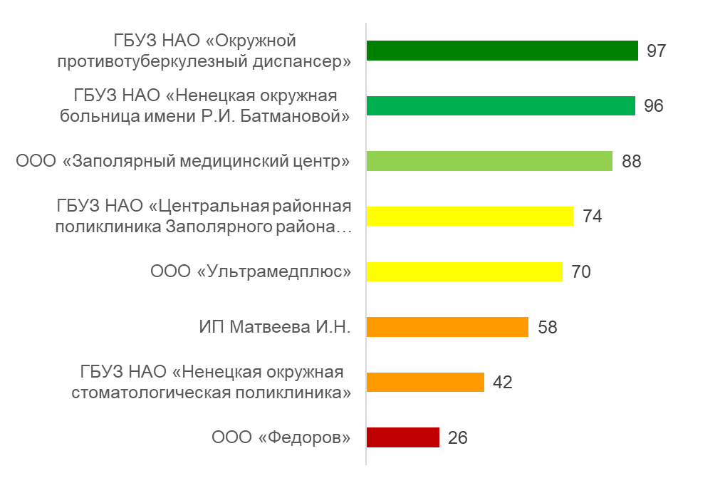
Независимая оценка качества условий оказания услуг организациями здравоохранения
Рейтинг организаций здравоохранения по критерию:
«Доступность услуг для инвалидов»
Центр гуманитарных, социально-экономических и политических исследований - 1
Россия, Омская область, г. Омск, ул. Чапаева, дом 71, офис 303 тел. 8 (3812) 25-04-72http://www.gepicentr.ru/

Slide 35
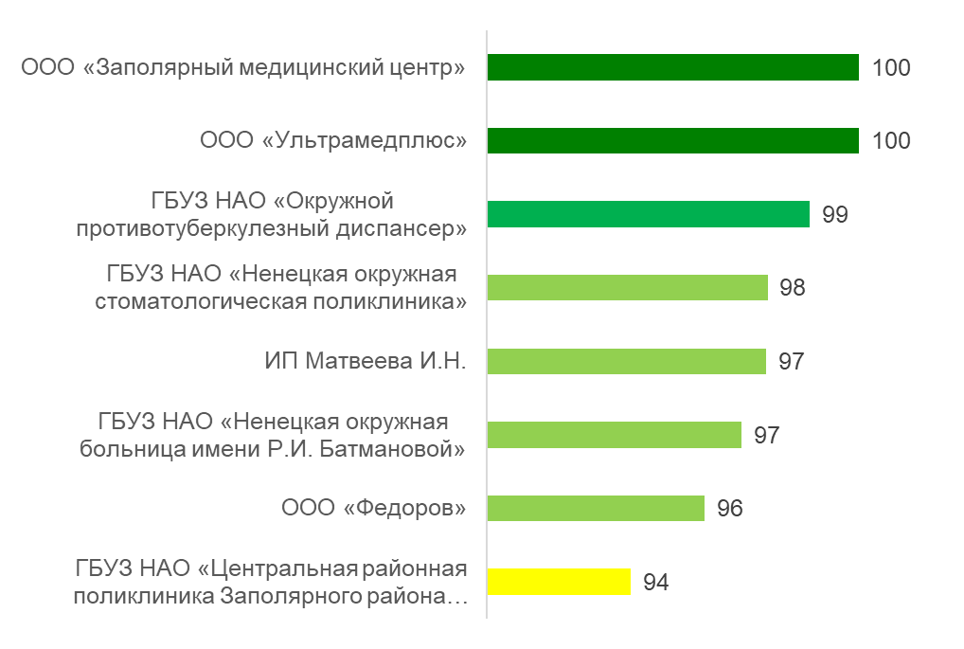
Независимая оценка качества условий оказания услуг организациями здравоохранения
Рейтинг организаций здравоохранения по критерию:
«Доброжелательность, вежливость работников организации»
Центр гуманитарных, социально-экономических и политических исследований - 1
Россия, Омская область, г. Омск, ул. Чапаева, дом 71, офис 303 тел. 8 (3812) 25-04-72http://www.gepicentr.ru/

Slide 36
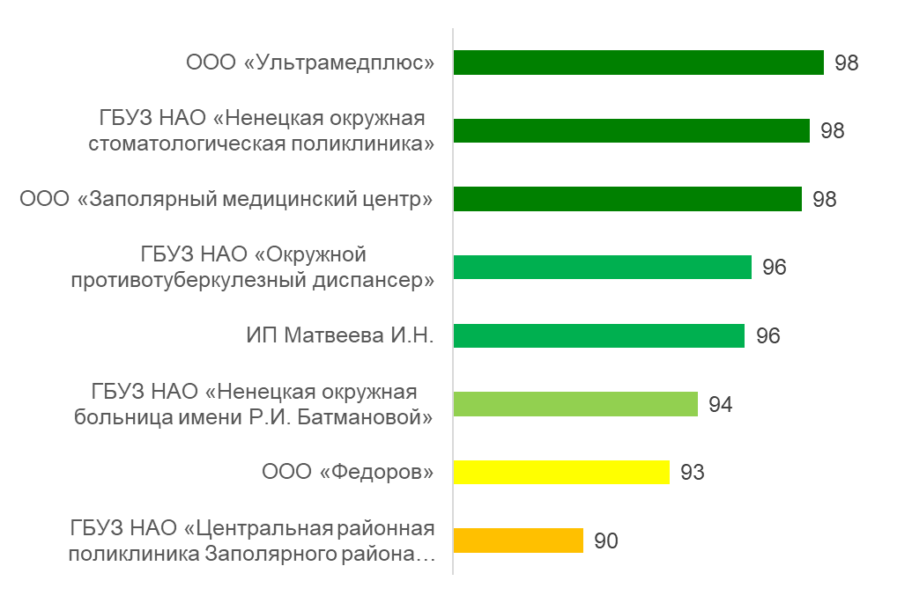
Независимая оценка качества условий оказания услуг организациями здравоохранения
Рейтинг организаций здравоохранения по критерию:
«Удовлетворенность условиями оказания услуг»
Центр гуманитарных, социально-экономических и политических исследований - 1
Россия, Омская область, г. Омск, ул. Чапаева, дом 71, офис 303 тел. 8 (3812) 25-04-72http://www.gepicentr.ru/

Slide 37
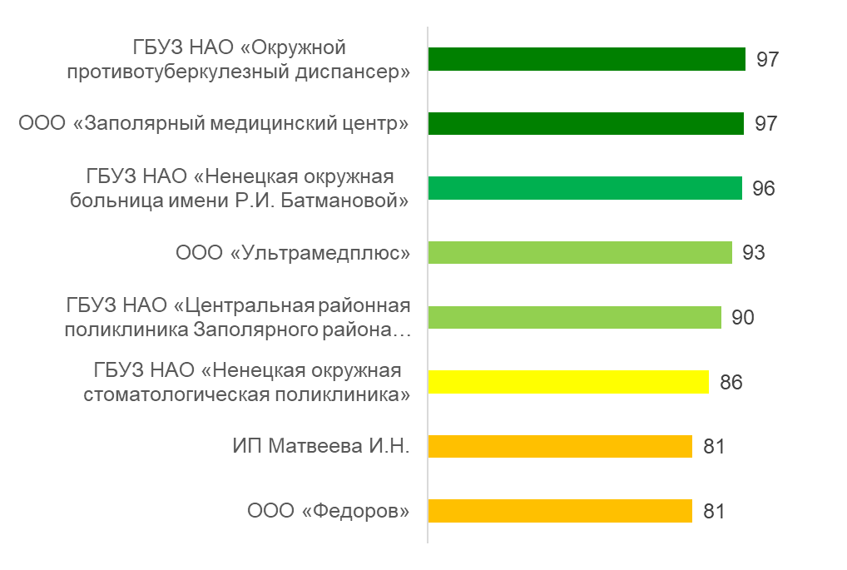
Независимая оценка качества условий оказания услуг организациями здравоохранения
Общий рейтинг по средней оценке организаций здравоохранения:
Центр гуманитарных, социально-экономических и политических исследований - 1
Россия, Омская область, г. Омск, ул. Чапаева, дом 71, офис 303 тел. 8 (3812) 25-04-72http://www.gepicentr.ru/

Slide 38
Независимая оценка качества условий оказания услуг организациями здравоохранения
Выводы:
Лидером рейтинга среди организаций здравоохранения стало ГБУЗ НАО «Окружной противотуберкулезный диспансер», получившее 97,1 балла из 100,0 возможных.
Замыкают рейтинг 2021 года организация здравоохранения ООО «Федоров», получившее оценку 80,8 балла из 100 возможных.
Рекомендации:
Устранить несоответствие информации о деятельности организаций, размещенной на общедоступных информационных ресурсах, требованиям к ее перечню и содержанию в НПА.
Повысить уровень доброжелательности, вежливости работников организаций в отношении получателей услуг .
Повысить уровень доступности услуг для инвалидов и возможностей получать их наравне с другими.
Повысить уровень комфортности условий предоставления услуг в организациях.
Содействовать повышению уровня общей удовлетворенности условиями оказания услуг в организациях, в частности организационными условиями предоставления услуг (в т.ч. время ожидания, график работы, навигация в организации и пр.).
Центр гуманитарных, социально-экономических и политических исследований - 1
Россия, Омская область, г. Омск, ул. Чапаева, дом 71, офис 303 тел. 8 (3812) 25-04-72http://www.gepicentr.ru/

Slide 39
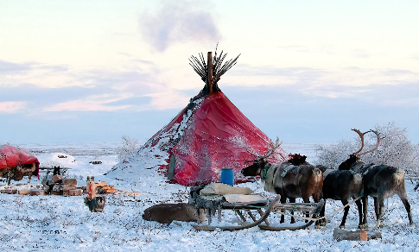



Благодарим
за проявленное внимание!
Центр гуманитарных, социально-экономических и политических исследований - 1
Россия, Омская область, г. Омск, ул. Чапаева, дом 71, офис 303 тел. 8 (3812) 25-04-72http://www.gepicentr.ru/

